Slide 1


Лекция
На тему:
«ТОКЕНЫ. ПРИМЕРЫ ПРИМЕНЕНИЕ БЛОКЧЕЙНА»
Москва, 2024

Slide 2
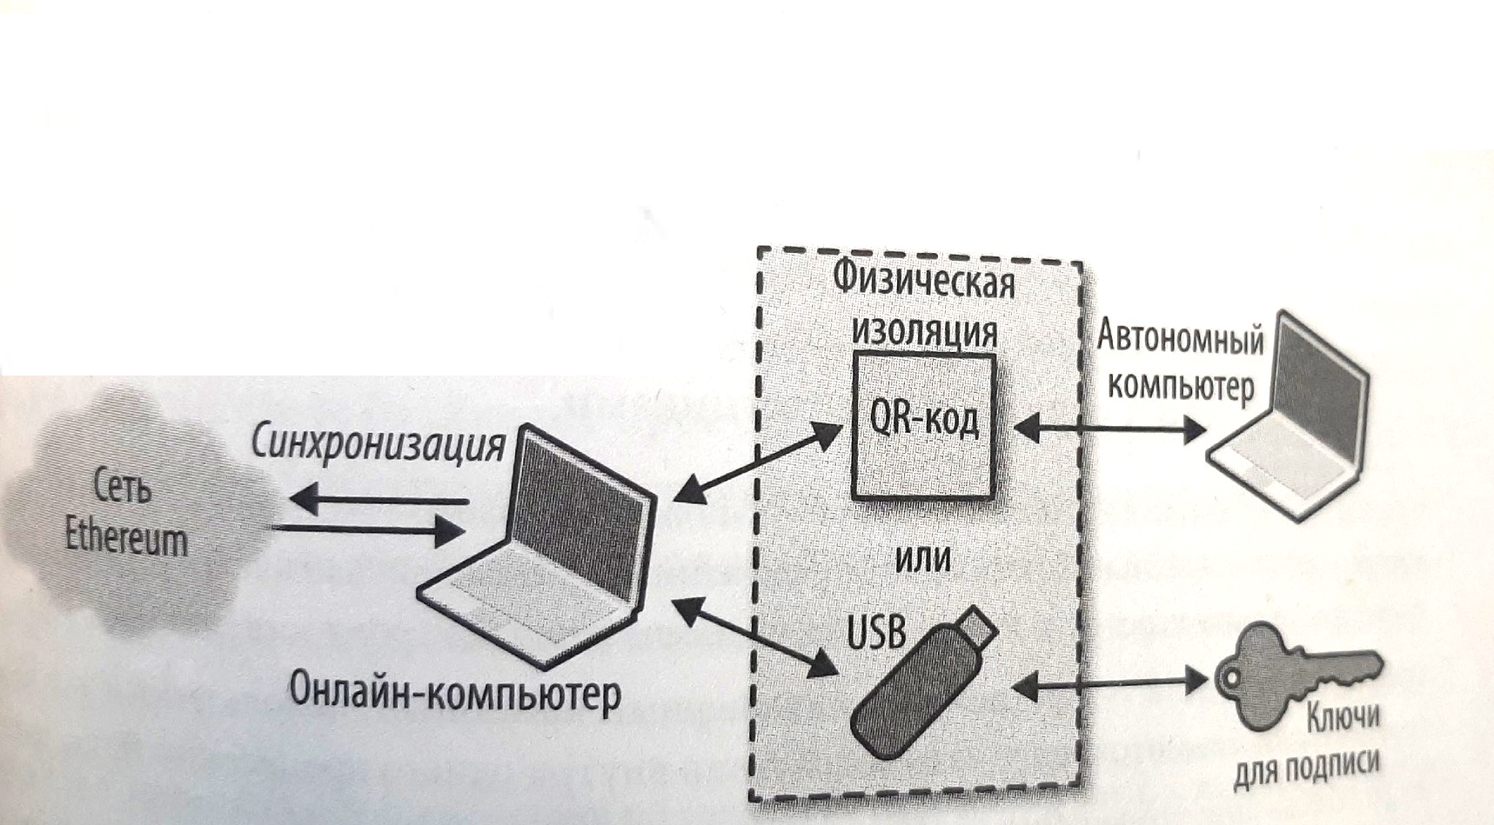
Офлайн подписание

Slide 3
Лавинообразная маршрутизация
Транзакция проверяется и передаётся всем остальным нодам которые напрямую подключены к исходной.
Каждая нода в среднем соединена с 13 другими нодами, которые называются её соседями.
Каждая соседняя нода проверяет транзакцию сразу после её получения. Если все согласятся с тем, что транзакция подлинная она сохраняет её копию себя и передаёт её собственным соседям.
4. В итоге транзакция по сети от исходной ноты пока все ноды в сети не получат её копию. Ни одна из нод не знает откуда появилась транзакция изначально.

Slide 4
События
События в Ethereum — это важный компонент смарт-контрактов, используемый для уведомления внешних слушателей о том, что произошли определенные действия в блокчейне. События обеспечивают способ для смарт-контрактов взаимодействовать с внешним миром и приложениями на основе блокчейна. Они эффективны, потому что хранение данных в блокчейне может быть дорогостоящим, а события предоставляют легковесный механизм для передачи информации.
Зачем нужны события:
1. Уведомление о изменениях состояния: События могут уведомлять приложения о важных изменениях состояния в смарт-контракте, таких как перевод токенов, изменение прав владения и т.д.
2. Снижение затрат: Логирование событий стоит меньше газа, чем хранение данных напрямую в состоянии смарт-контракта.
3. Внешний интерфейс и интеграция: События позволяют внешним приложениям реагировать на действия внутри блокчейна, тем самым облегчая интеграцию блокчейн-функциональности с традиционными приложениями.
4. Индексация и поиск: События логируются в блокчейне таким образом, что их легко фильтровать и отслеживать, что делает их полезными для создания истории транзакций и их аудита.

Slide 5
События
pragma solidity ^0.8.0;
contract Token {
mapping(address => uint256) public balanceOf;
// Определение события для логирования перевода токенов
event Transfer(address indexed from, address indexed to, uint256 value);
function transfer(address to, uint256 value) public {
require(balanceOf[msg.sender] >= value, "Insufficient balance");
balanceOf[msg.sender] -= value;
balanceOf[to] += value;
emit Transfer(msg.sender, to, value); // Инициирование события
}
}

Slide 6
События
В этих примерах события используются для уведомления внешних слушателей о важных событиях внутри смарт-контракта, таких как переводы токенов.
def handle_event(event):
print(event['args']['message'])
Эта функция предназначена для обработки событий, которые были получены от смарт-контракта. Параметр event содержит данные о событии, включая аргументы, переданные событием. В данном случае ожидается, что событие будет содержать поле message внутри args, которое затем выводится в консоль.
event['args']['message']: Это обращение к данным внутри объекта события, где args — это словарь, содержащий параметры, которые были переданы событием. message — это ключ в этом словаре, соответствующий значению, переданному событием.

Slide 7
События
event_filter = contract.events.Notify.createFilter(fromBlock='latest')
Эта строка кода создает фильтр для событий с использованием функции createFilter из библиотеки Web3.py. Фильтр настроен на прослушивание событий Notify, которые генерируются смарт-контрактом.
contract.events.Notify: Это обращение к API событий контракта, где Notify — это конкретное событие, определенное в ABI смарт-контракта.
createFilter(fromBlock='latest'): Создает фильтр для событий, начиная с самого последнего блока. Это означает, что фильтр будет улавливать только новые события, произошедшие после создания фильтра.
while True:
for event in event_filter.get_new_entries():
handle_event(event)
event_filter.get_new_entries(): Этот метод вызывается для получения всех новых событий, которые соответствуют фильтру. Он возвращает список событий, каждое из которых затем передается в функцию handle_event для обработки.
handle_event(event): Вызов функции обработки для каждого полученного события, передавая ей событие как аргумент.

Slide 8
События
GasEstimate – функция библиотеки Web3 которая возвращает количество единиц газа, необходимое для выполнения метода.
Цену на газ можно узнать следующим образом:
Var gasPrice = web3.eth.getGasPrice()

Slide 9
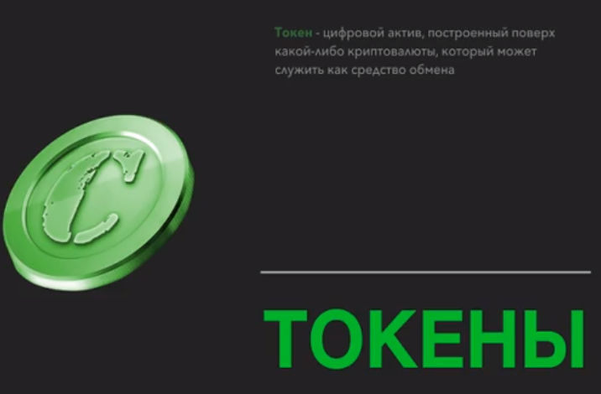
Токены

Slide 10
Токены
Токен – абстрактная единица, которой можно владеть, пользователю и которая может предоставлять активы, валюту, право доступа.
Способы применения токенов:
Ресурс
Актив
Доступ
Капитал (акции)
Идентификатор
Свидетельство
Утилитарность
Взаимозаменяемые токены и невзаимозаменяемые токены

Slide 11
Токены
Под токеном понимают основанную на блокчейне абстрактную единицу которую можно владеть и которая может представлять активы в том числе и физические активы валюту средства обмена или права доступа.
Областью применения токенов является: 1. Частные цифровые валюты. Токен может применяться как валюта
2. Ресурс токен может представлять ресурс добытый, например, токены хранилище, токен процессора который можно делиться по сети
3. Актив токен может представлять владение внутренними внешним материальным или виртуальным активом, например, золотом, недвижимости
4. Токен доступ может предоставлять право владения права доступа к цифровой или физической собственности. Токен может представлять долю акционеров цифровой организации
5. Голосование. Токен может представлять право голоса в цифровой или право
предмет коллекционирования. 6. Свидетельство токен может предоставлять удостоверение или подтверждение факта выданное органами власти или блокчейном, например записью браке или свидетельства о рождении или диплом
Часто токен несет в себе несколько этих функций
Утилитарный токен называется токены использование которого необходимо для получения доступа к услуге приложений или ресурсу

Slide 12
Токены
«Токенизируй все»
Новый токен – новый смарт-контракт

Slide 13
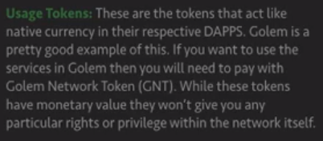
Usage токены
Внутренняя валюта децентрализованного приложения.
За токены можно купить часть функционала

Slide 14
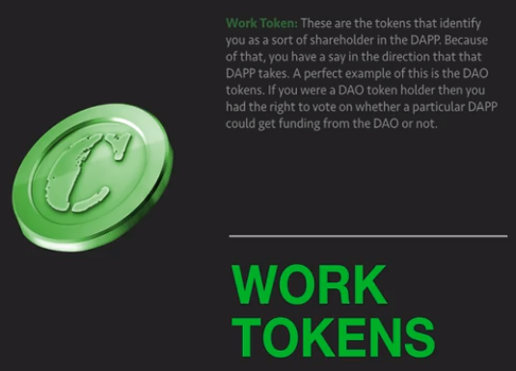
Work токены
Например, work токены определяются право голоса,
либо, например, аналог акции

Slide 15
Примеры токенов
Chainlink (LINK) - токен, используемый для оплаты услуг в сети Chainlink, которая предоставляет децентрализованные оракулы для смарт-контрактов на Ethereum.
USDC (USD Coin) - стейблкоин, стоимость которого привязана к американскому доллару, что обеспечивает меньшую волатильность по сравнению с другими криптовалютами.
DAI (Dai) - еще один стейблкоин, который автоматически управляется с помощью смарт-контрактов на платформе MakerDAO и стабилизирован по отношению к американскому доллару.
BAT (Basic Attention Token) - токен, используемый в рамках блокчейн-платформы Brave Browser для улучшения рекламной экосистемы, вознаграждая пользователей за просмотр рекламы.

Slide 16
Примеры токенов
CryptoKitties - одна из первых игр на блокчейне Ethereum, в которой пользователи могут покупать, продавать и разводить виртуальных котов, каждый из которых представляет собой уникальный NFT.
Decentraland (MANA) - виртуальная реальность, где пользователи могут покупать и продавать землю и другие активы, каждый из которых также является NFT.
Axie Infinity (AXS) - блокчейн-игра, в которой игроки разводят, тренируют и сражаются с существами, известными как Axies, каждое из которых является NFT.

Slide 17
Токены стандарта ERC-20
2015 год.
ERC-20 – стандарт взаимозаменяемых токенов
В системе Ethereum токены представляют собой широкий спектр цифровых активов, таких как ваучеры, долговые расписки или даже реальные материальные объекты. По сути, токены Ethereum - это смарт-контракты, которые используют блокчейн Ethereum.
https://www.investopedia.com/news/what-erc20-and-what-does-it-mean-ethereum/

Slide 18
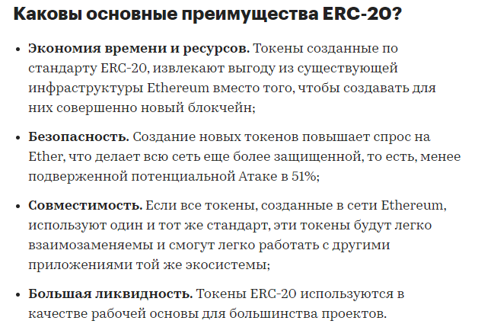
Токены стандарта ERC-20

Slide 19
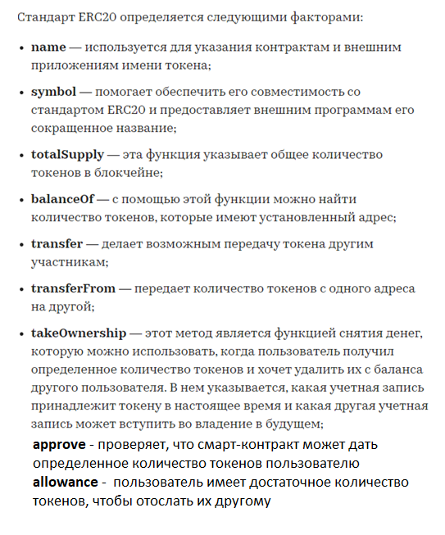
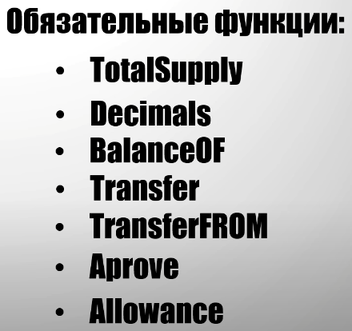
Токены стандарта ERC-20

Slide 20
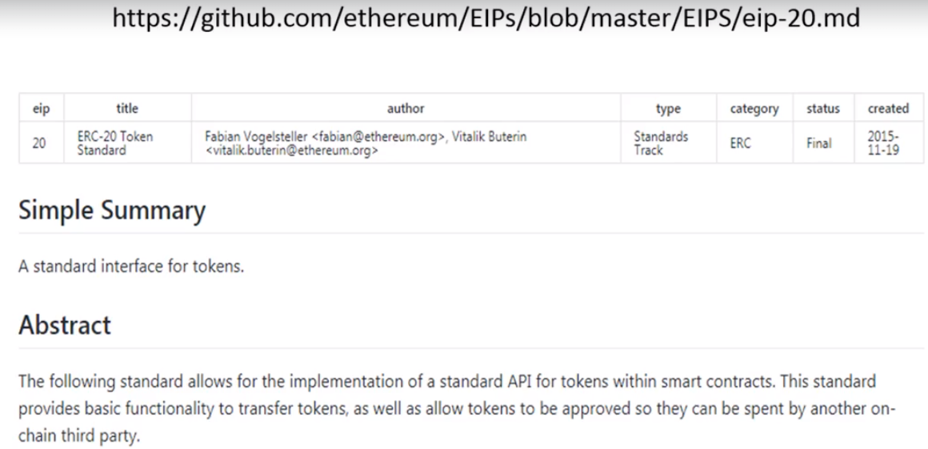
ERC-20
https://github.com/artyomLisovskij/solidity-erc20-token-bootstrap

Slide 21
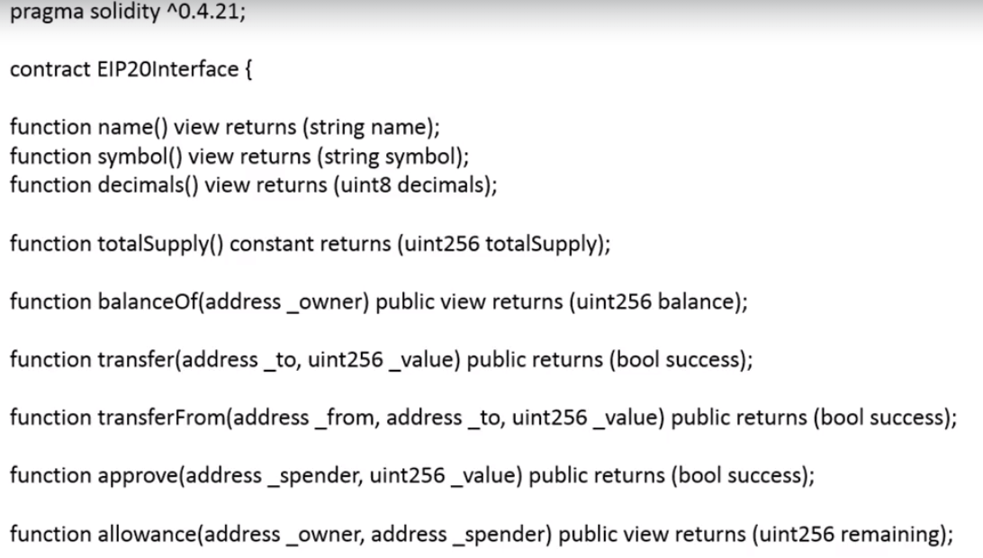
ERC-20

Slide 22
ERC-20
Стандарт версии 20 предусматривает две функции для перевода средств.
1) Представляет собой транзакцию с функцией transfer. Этот способ применяется для перевода токенов между кошельками. Пусть Алиса хочет передать Бобу 10 токенов. Её кошелёк отправит транзакцию по адресу контракта токена. Эта транзакция вызовет функцию transfer с адресом Боба и значением 10 в качестве аргументов контракт токена изменит баланс Алисы -10 Боба + 10 из генерирует событие transfer

Slide 23
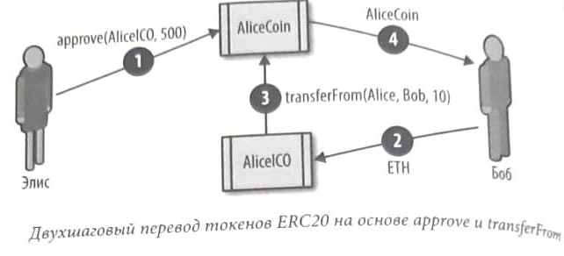
ERC-20

Slide 24
ERC-20
Авторизация: Элис даёт разрешение контракту AliceICO продать определённое количество своих токенов AliceCoin, используя функцию approve в смарт-контракте. В данном примере, она уполномочивает продажу 500 токенов.
Получение средств: Bob отправляет Эфир (ETH) на контракт AliceICO.
Выполнение сделки: С помощью функции transferFrom, контракт AliceICO переводит токены AliceCoin от имени Элис (с её предварительного согласия) Бобу в количестве, соответствующем полученному от Боба Эфиру и установленному курсу обмена.
Подтверждение транзакции: Элис получает уведомление о транзакции, что токены были переданы Бобу.
Этот процесс показывает, как в системе Ethereum можно использовать стандартные функции ERC-20 для выполнения ICO (первичного предложения монет) с автоматической обработкой перевода токенов в обмен на криптовалюту, при этом обеспечивая необходимую гибкость и контроль над операциями.

Slide 25
ERC-20
Cоздаете личный кабинет на yii2+node.js
подключаете денежный агрегатор , принимайте наличные.
потом делайте проводки на указанный в лк пользователем кошелек.

Slide 26
NFT
1. Нужно зарегистрировать аккаунт на маркетплейсе – площадке для купли-продажи NFT. Например, OpenSea, Foundation, SuperRare, Rarible, Niftygateway или других.
2. Создать криптокошелек и приобрести криптовалюту, которую принимает площадка, чтобы оплатить комиссию (gas) за право размещать (минтить) свой невзаимозаменяемый токен в блокчейн платформе (в среднем от 2,5 до 15% стоимости NFT). На некоторых площадках публиковать объекты можно бесплатно, но тогда при транзакции взимается процент с продажи.
3. Создать объект, загрузить и добавить его описание. После нажатия кнопки «Создать» списывается оплата, и токен выставляется на аукцион.

Slide 27
Solidity SafeMath
SafeMath — это библиотека, предназначенная для борьбы с атаками целочисленного переполнения.
Атака целочисленного переполнения. Путем передачи параметров, которые будут принимать соответствующие целые числа выше их максимальных значений, хакер вынуждает контракт использовать неверные числовые значения.
С помощью SafeMath проверяет контракт на переполнение перед выполнением арифметического действия.
https://github.com/OpenZeppelin/openzeppelin-contracts/tree/master/contracts

Slide 28
Оракулы
Функции:
Собирать данные извне блокчейна
Передавать сообщения в блокчейн с помощью подписанных сообщений
Делать данные доступными за счет размещения их в хранилище смарт-контракта.
Принципы работы:
«Запрос-ответ»
«издатель-подписчик»
«немедленное(вопрос) – чтение»

Slide 29


Индустрия 4.0
роботизация
Датчики (собирать данные объективного контроля и передавать на обработку)
ИИ
Дополненная реальность
Цифровой двойник
Индустрия 4.0 даст новые модели производства,
Распределенная энергетика,
Отказ от посредников

Slide 30
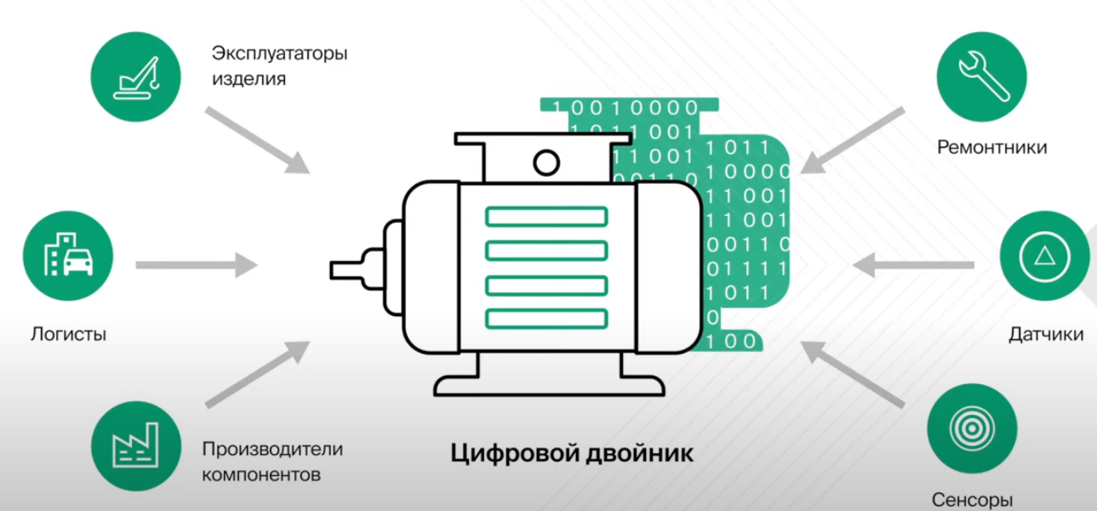
Концепция «Цифровой двойник»
Цифровой паспорт изделия входят и исторические данные так и актуальные

Slide 31
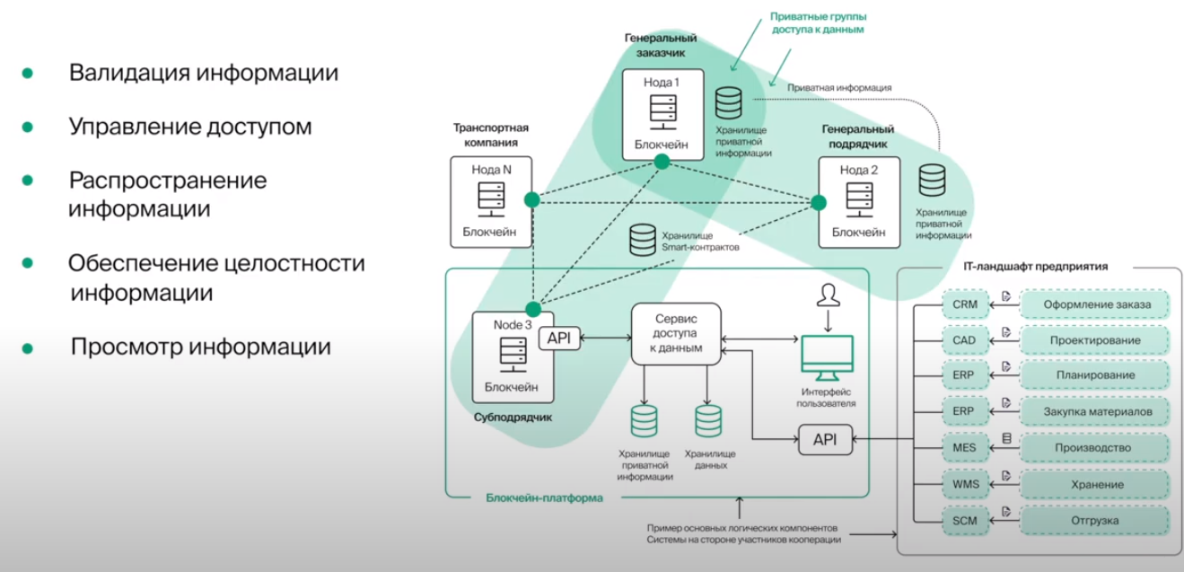
Архитектура децентрализованной PLM системы

Slide 32
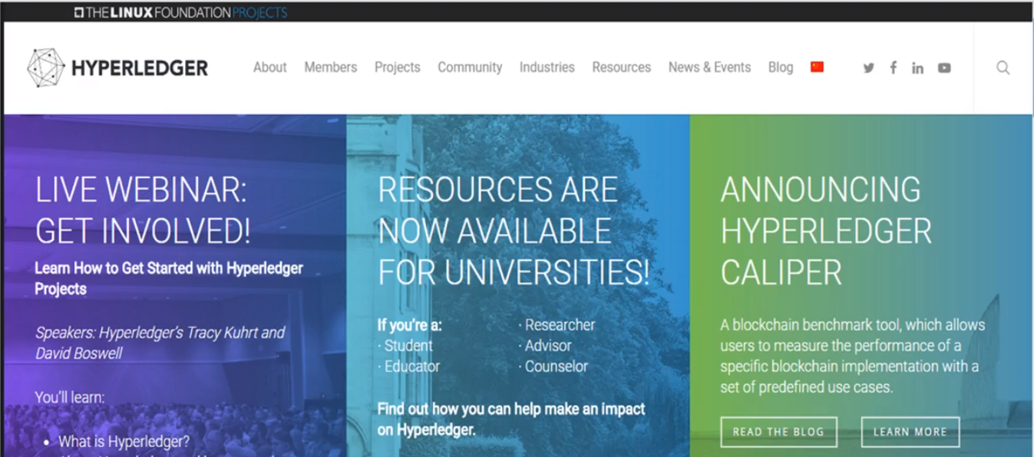
HYPERLEDGER
Подход с открытым исходным кодом. Сообщество разработчиков ПО которые строит фреймворки на основе блокчейна.
2016 г. был запущен

Slide 33
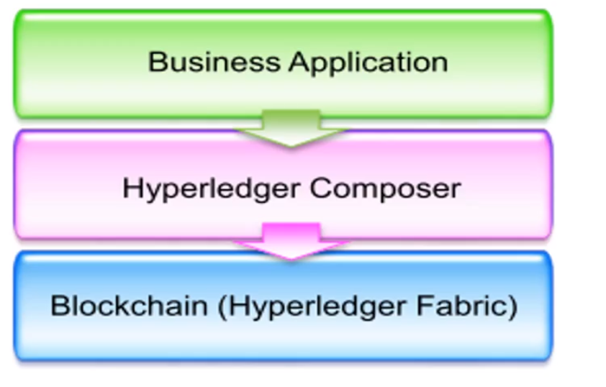
HYPERLEDGER
Composer – основан на Javascript.

Slide 34
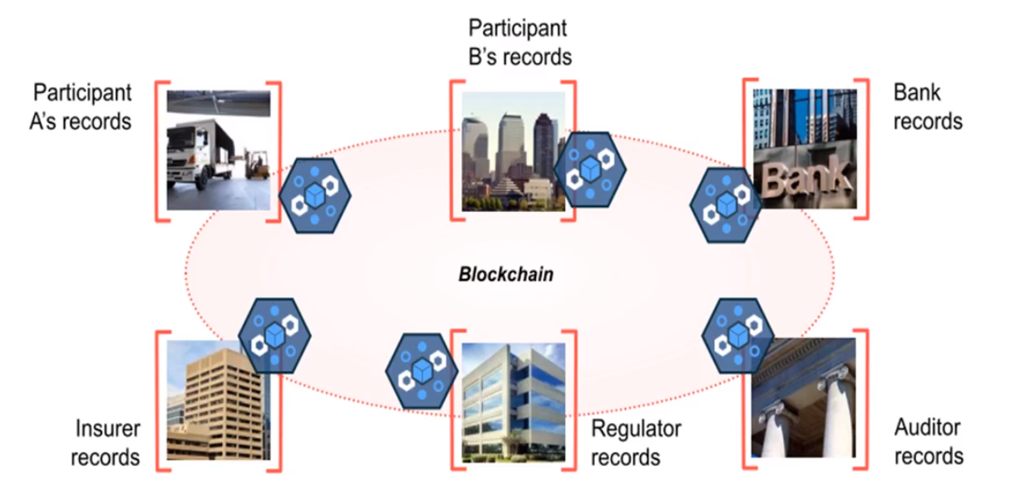
Блокчейн в бизнес среде
У всех участников бизнес-сети есть своя копия распределенной книги
Есть сервисы конфиденциальности, кто может иметь доступ к информации
Сервисы поддержания свойства неизменности цепочки блока. Реестр является общим, но участники сети нуждаются в конфиденциальности

Slide 35
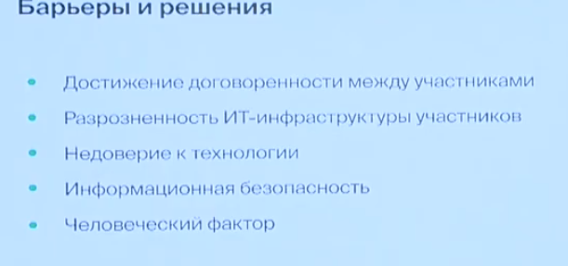
Барьеры и решения
Распределенная парадигма

Slide 36
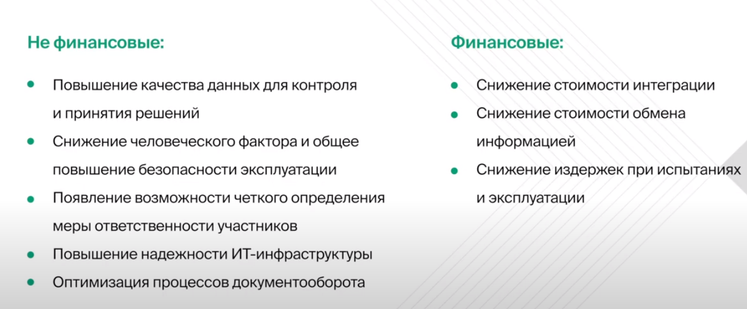
Выгоды от внедрения

Slide 37
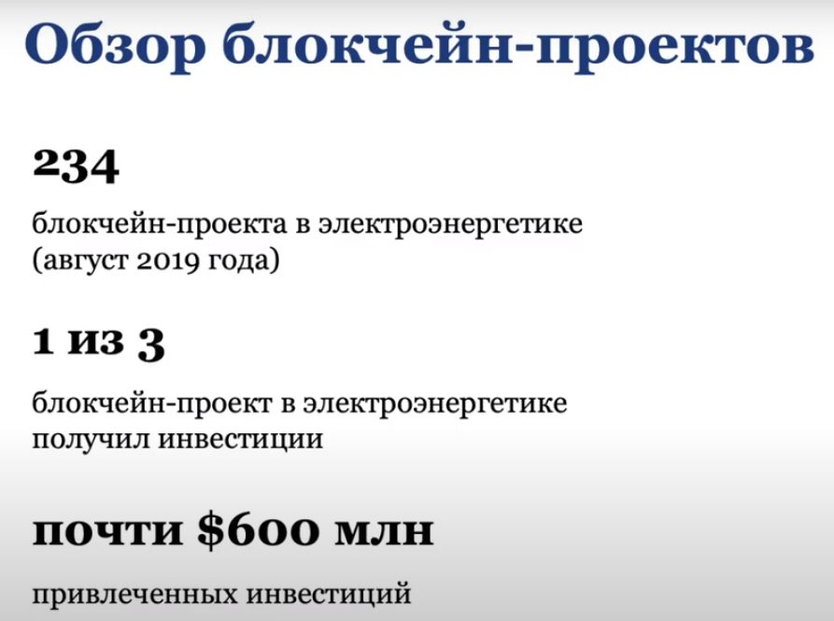
Блокчейн проекты в электроэнергетике

Slide 38
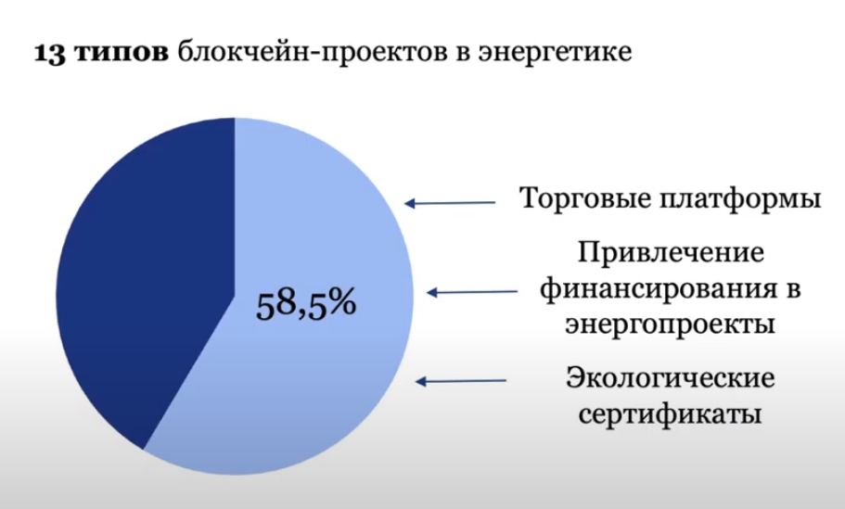
Типология блокчейн проектов в электроэнергетике

Slide 39
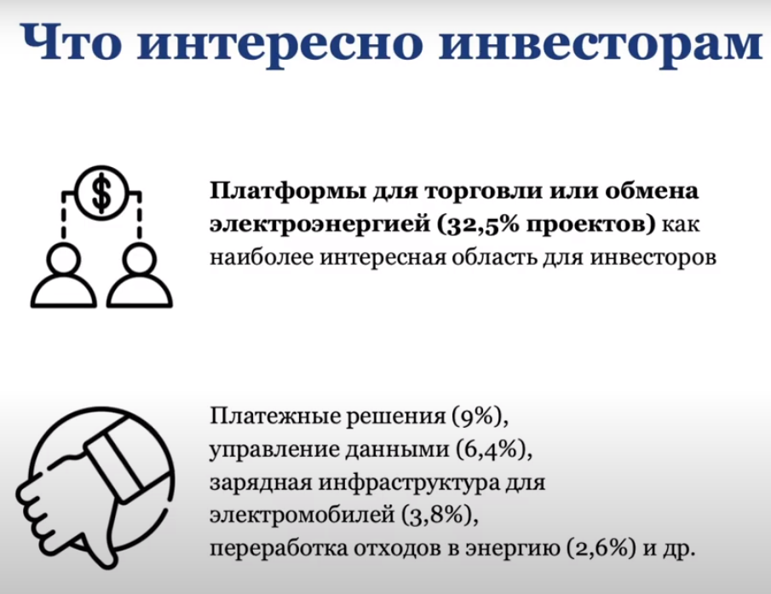
Что интересно инвесторам в блокчейн проектах в электроэнергетике

Slide 40
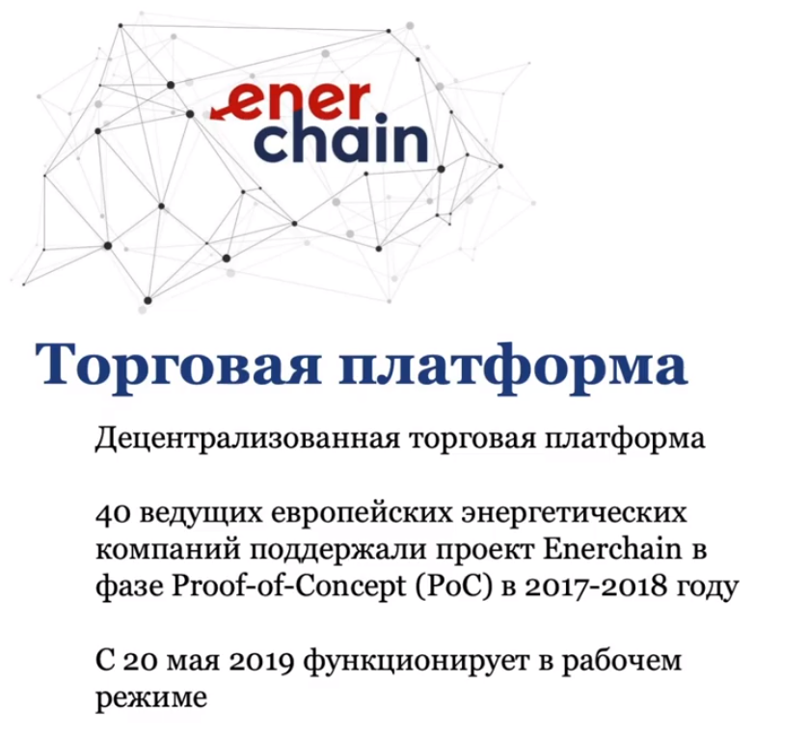
Что интересно инвесторам в блокчейн проектах в электроэнергетике

Slide 41
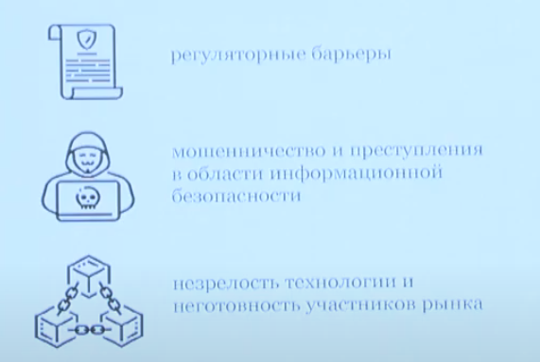
Барьеры блокчейн проектов

Slide 42
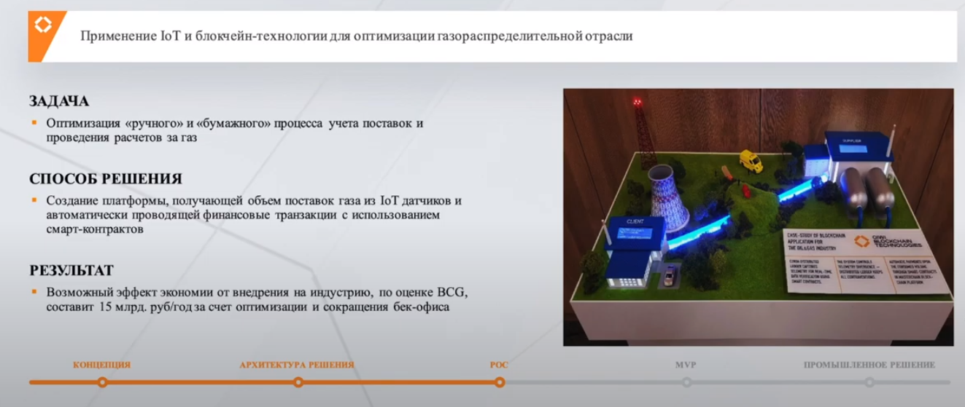
Комплексные решения для энергетических компаний

Slide 43
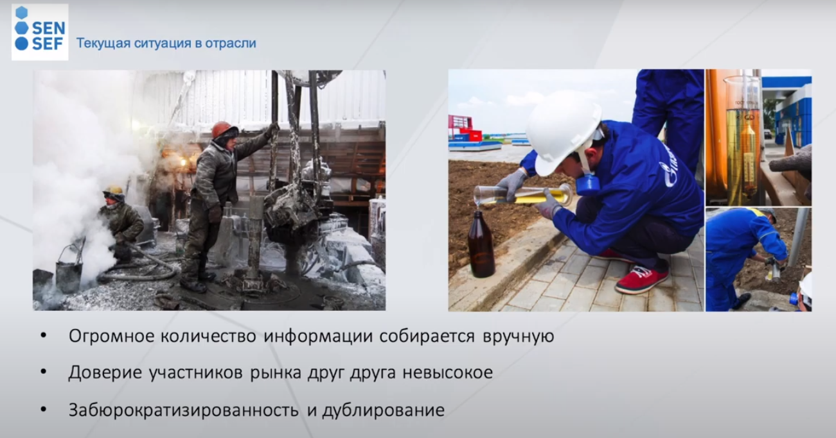
Химическая отрасль

Slide 44
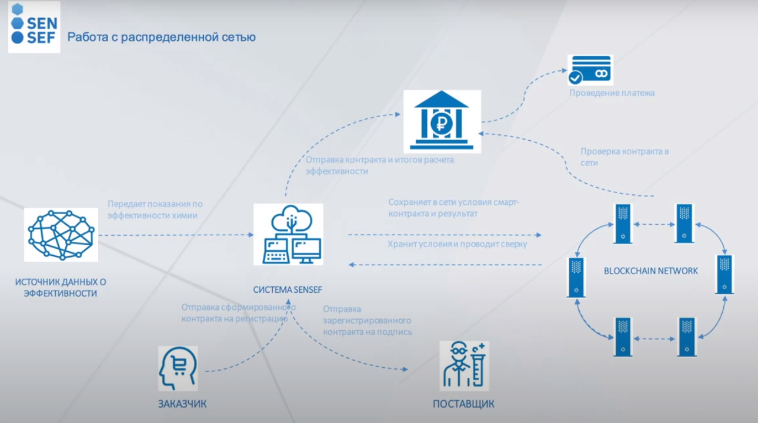
Химическая отрасль
Смарт контракт взаимодействует с ИС банка

Slide 45
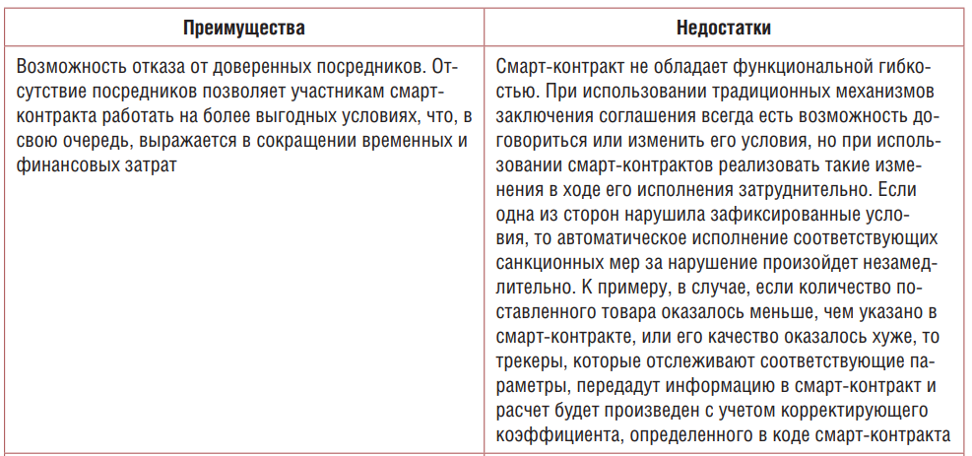
Преимущества и недостатки смарт-контрактов

Slide 46
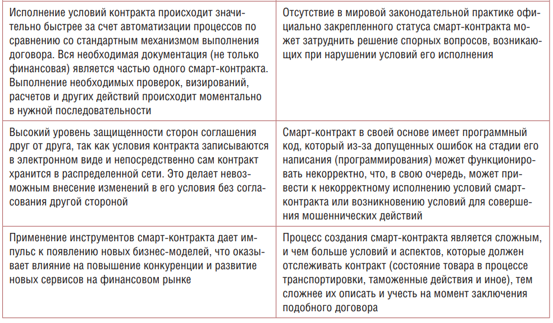
Преимущества и недостатки смарт-контрактов

Slide 47
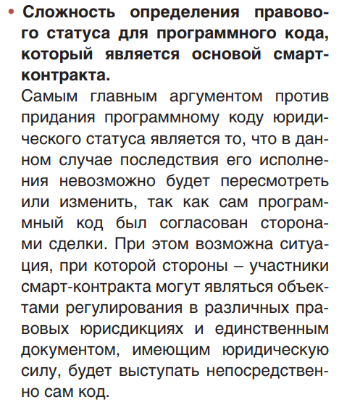
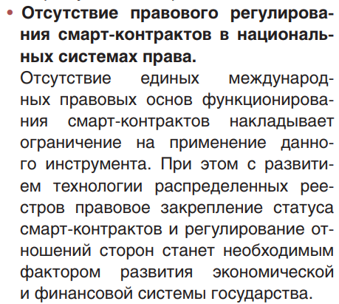
Преимущества и недостатки смарт-контрактов

Slide 48
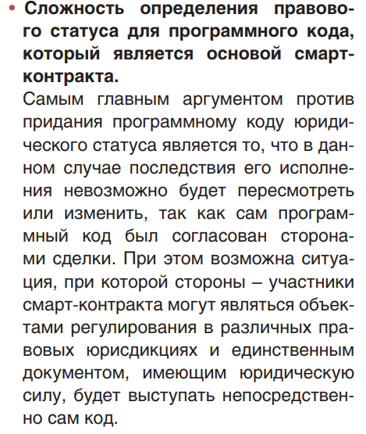
Преимущества и недостатки смарт-контрактов

Slide 49
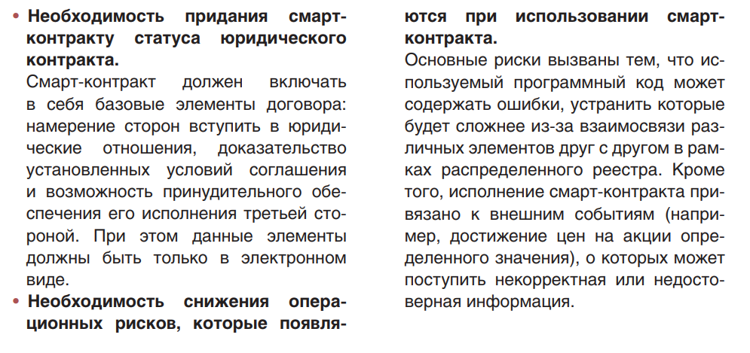
Преимущества и недостатки смарт-контрактов

Slide 50
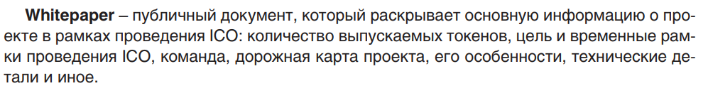
Преимущества и недостатки смарт-контрактов

